Slide 1

INSTITUTO TECNOLÓGICO DE ORIZABA MAESTRÍA EN SISTEMAS COMPUTACIONALES MODELADO ORIENTADO A OBJETOS
PROYECTO FINAL
CASO DE ESTUDIO: ASIGNACIÓN DE TRIPULACIONES
Roberto Hernández De La Luz
Ignacio Luna Rodríguez
Cristian Noé Enríquez Marcial

Slide 2
Descripción del Proyecto
Una compañía aérea desea implantar un sistema informático para el control de la asignación de tripulaciones a los diferentes vuelos que opera.
Cada tripulación está compuesta por un piloto y un copiloto.
El personal administrativo podrá registrar nuevos vuelos.
El Operador decidirá la tripulación asignada a cada vuelo, si considera que es la más adecuada, dadas las calificaciones obtenidas en las simulaciones de vuelo y las características del vuelo actual.
Los pilotos pueden consultar todos los vuelos existentes.

Slide 3
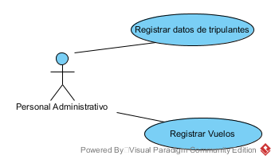
Casos de Uso

Slide 4
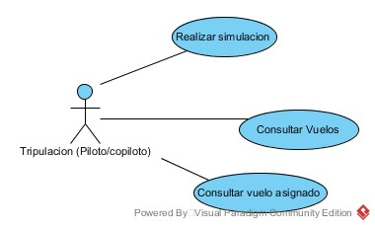
Casos de Uso

Slide 5
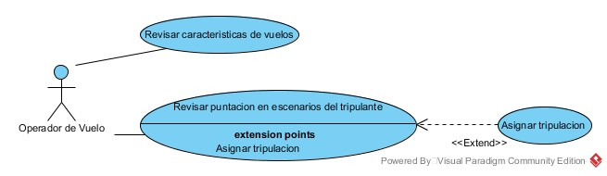
Casos de Uso

Slide 6
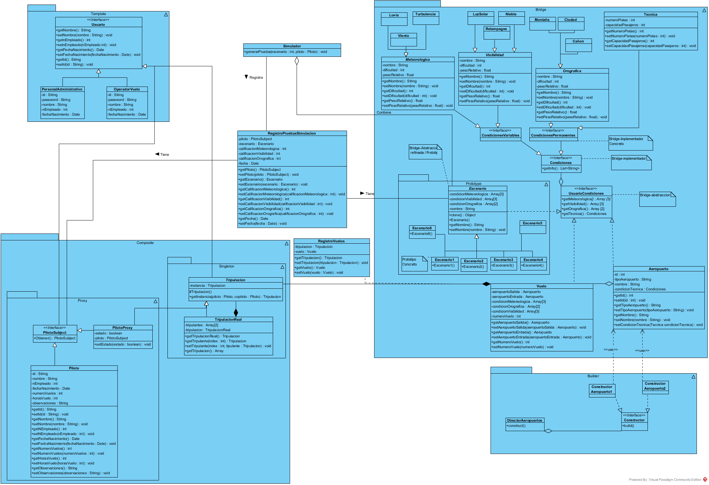
Diagrama de clases

Slide 7
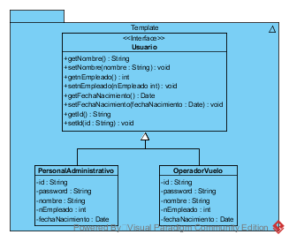
Identificación de patrones

Slide 8
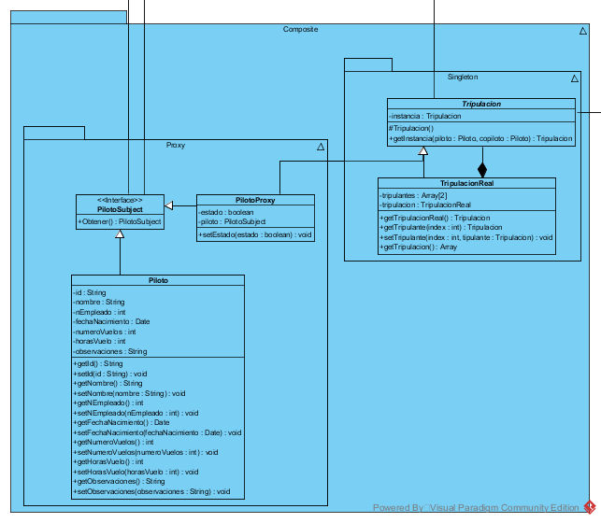
Identificación de patrones

Slide 9
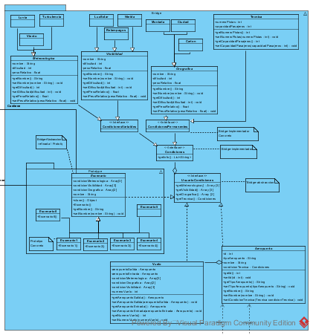
Identificación de patrones

Slide 10
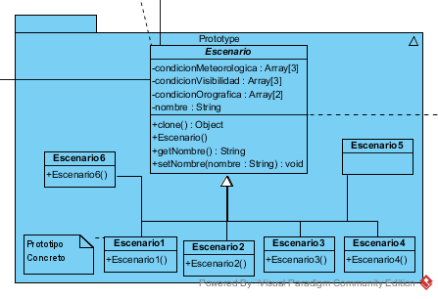
Identificación de patrones

Slide 11
Identificación de patrones

Slide 12
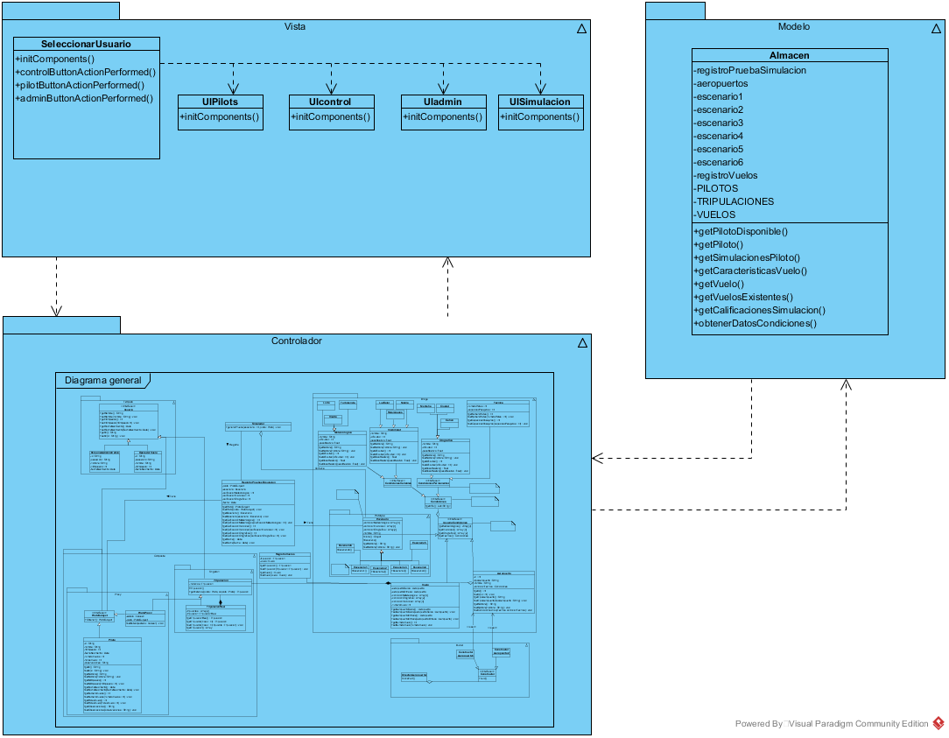
Arquitectura del sistema

Slide 13
FIN
Gracias por su atención.
¿Preguntas?

